Slide 1
XXXIV ОТКРЫТАЯ СЕССИЯ Совета депутатов Ларичихинского сельсовета
Ежегодный отчёт о результатах деятельности Администрации Ларичихинского сельсовета
за 2020 год

Slide 2
Р Е Г Л А М Е Н Т
1 | «Об основных направления работы в вопросах комплексного развития сельских территорий за 2020 год» Награждение Почетной грамотой Главы Тальменского района | Председатель комитета по агропромышленному комплексу администрации Тальменского района В.И. Тертищев | 10 мин
2 | «О работе Администрации Ларичихинского сельсовета за 2020 год» | Глава Администрации О.И. Билоус | 20 мин
3 | «О работе Ларичихинского Центра досуга и библиотеки за 2020 год» | Зав.филиалом МКУК «Тальменский МфКЦ» Ларичихинский Дом культуры И.А. Емандакова | 10 мин
4 | Подведение итогов 2020 года Награждение Почетной грамотой районного Совета народных депутатов Тальменского района | Председатель Совета депутатов С.Н. Поталюк | 10 мин
5 | Проект решения «Об итогах работы Администрации Ларичихинского сельсовета за 2020 год» | Глава сельсовета Т.А. Гвоздева | 5 мин

Slide 3
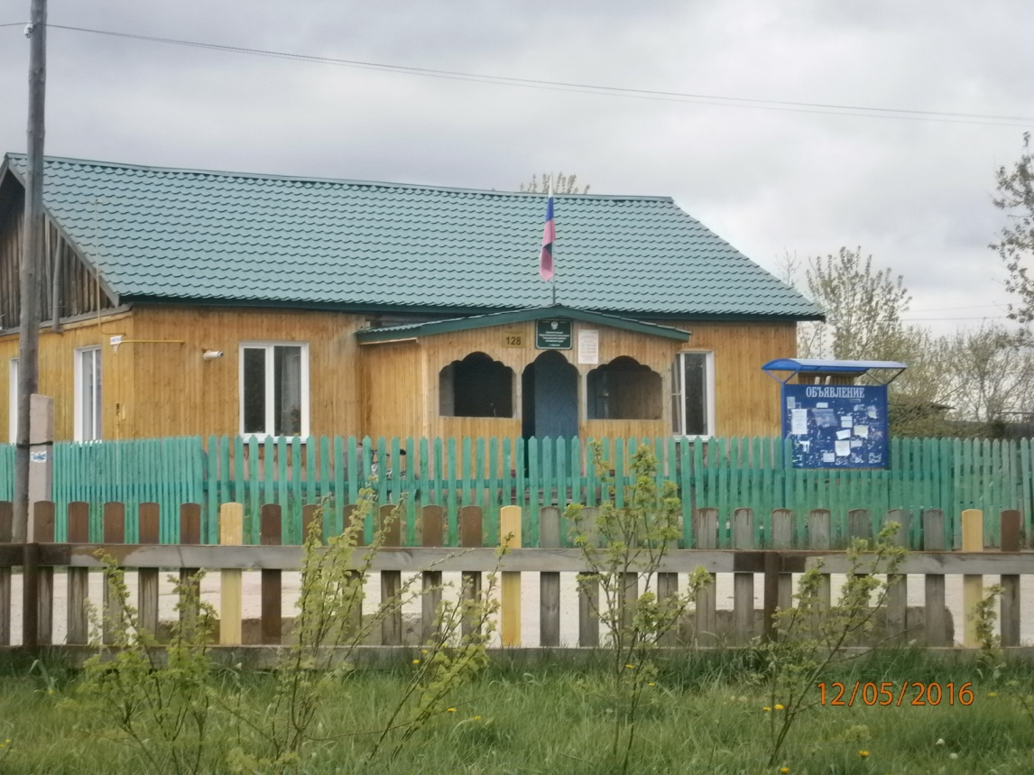
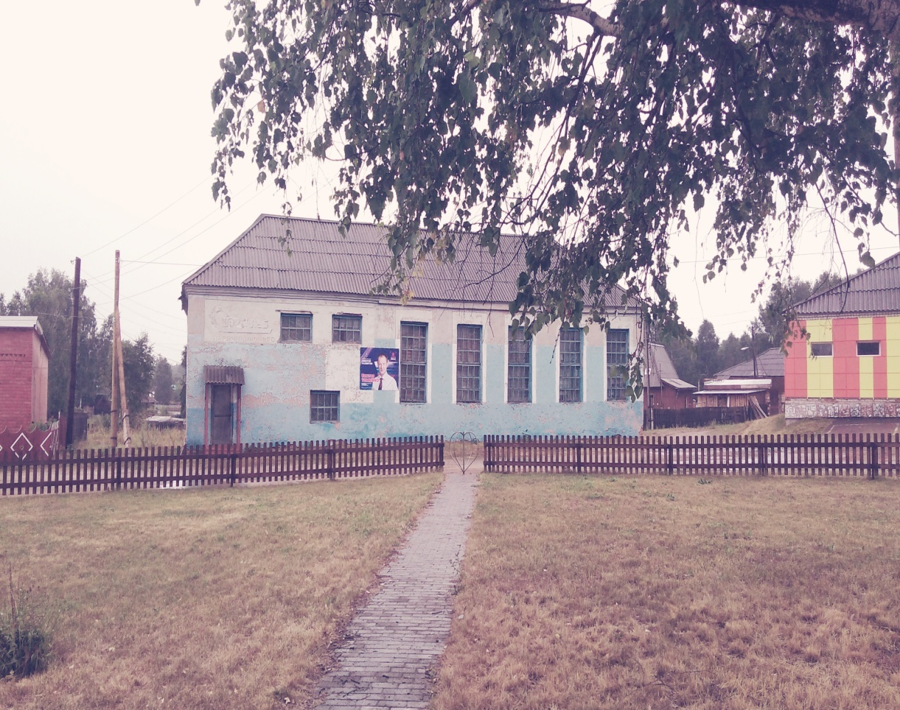
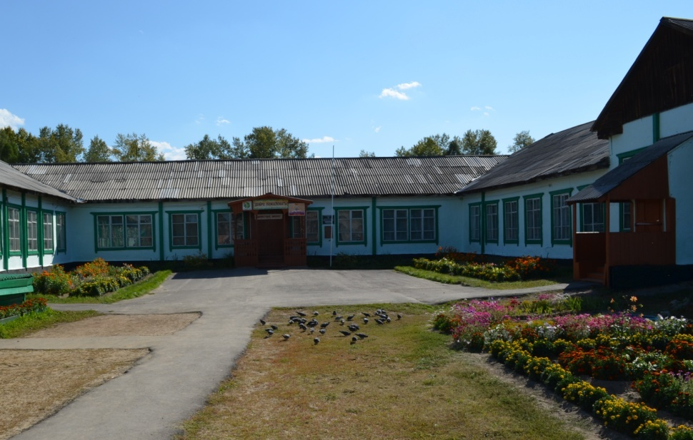
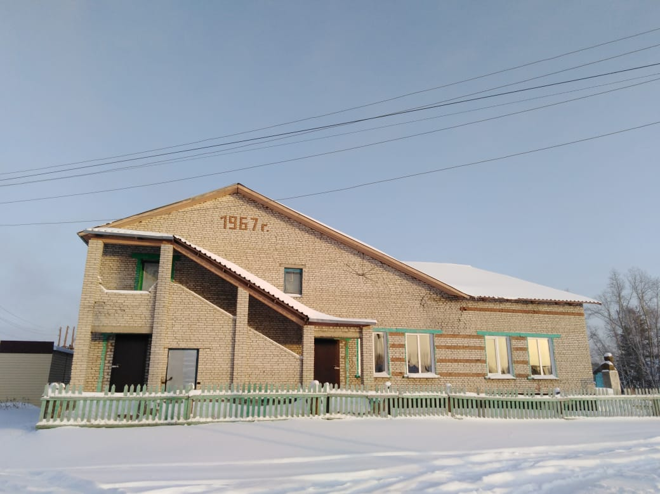

Slide 4
Структура администрации
Глава Администрации
Заместитель главы Администрации
Специалист ВУС

Slide 5
Информация о поселении
Муниципальное образование Ларичихинский сельсовет расположено в северо-западной части Тальменского района, его площадь составляет 112,76 тыс. га – одна третья часть от общей площади района.
Территория сельского поселения граничит с Новосибирской областью, Шелаболихинским и Павловским районами, а также с: Казанцевским, Зайцевским, Шишкинским, Курочкинским, Староперуновским, Новоперуновским сельсоветами Тальменского района.
Расстояние до районного центра р.п.Тальменка – 50 км, до краевого центра г. Барнаула 130 км. По территории Ларичихинского сельсовета проходит ж/д ветка Западно-Сибирской железной дороги протяженностью 442 км.
В состав поселения входят 6 населенных пунктов: с Ларичиха, с. Шипицино, с. Сандалово, с. Новая Заря, п. Круглый, разъезд Рямы.

Slide 7
Численность населения по селам:
Наименование населенного пункта | Количество хозяйств | Численность населения, человек | Удельный вес, %
с. Ларичиха | 749 | 2198 | 81,8 %
с. Шипицино | 73 | 198 | 7,4 %
с. Сандалово | 68 | 160 | 6,0 %
с. Новая Заря | 31 | 80 | 3,0 %
разъезд Рямы | 17 | 31 | 1,2 %
п. Круглое | 7 | 17 | 0,6 %
Всего | 945 | 2684 | 100%

Slide 8
Численность населения по состоянию на 01.01.2021 года составила 2684 чел.

Slide 9
ДЕМОГРАФИЯ
Населенные пункты Ларичихинского сельсовета | 01.01.2020 | 01.01.2021
Ларичиха | 2254 | 2198
Шипицино | 200 | 198
Сандалово | 165 | 160
Новая Заря | 86 | 80
Рямы | 32 | 31
Круглое | 21 | 17

Slide 10
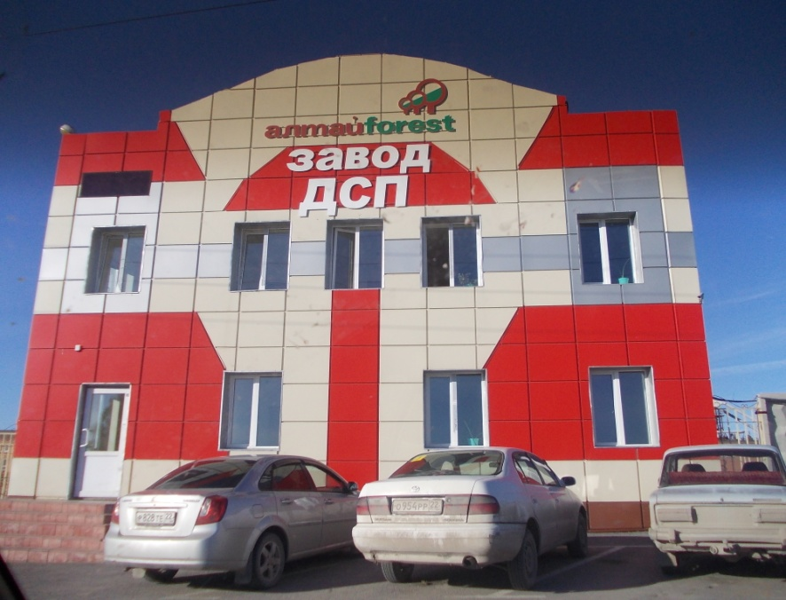
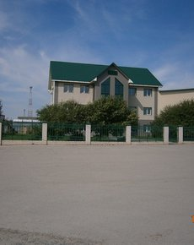
ООО «Алтай-Форест», ЗАО «Ларичихинский ЛПХ»
Численность рабочих на предприятии ООО «Алтай-Форест» - 525 чел.
Численность рабочих на предприятии ЗАО «Ларичихинский ЛПХ» – 21 чел.

Slide 11
Образование
Число общеобразовательных организаций, расположенных на территории поселения, ед. | 2
Численность учеников, обучающихся в «Ларичихинской СОШ», чел. | 261
Численность учеников, обучающихся в «Шипицинской ООШ», чел. | 22

Slide 12
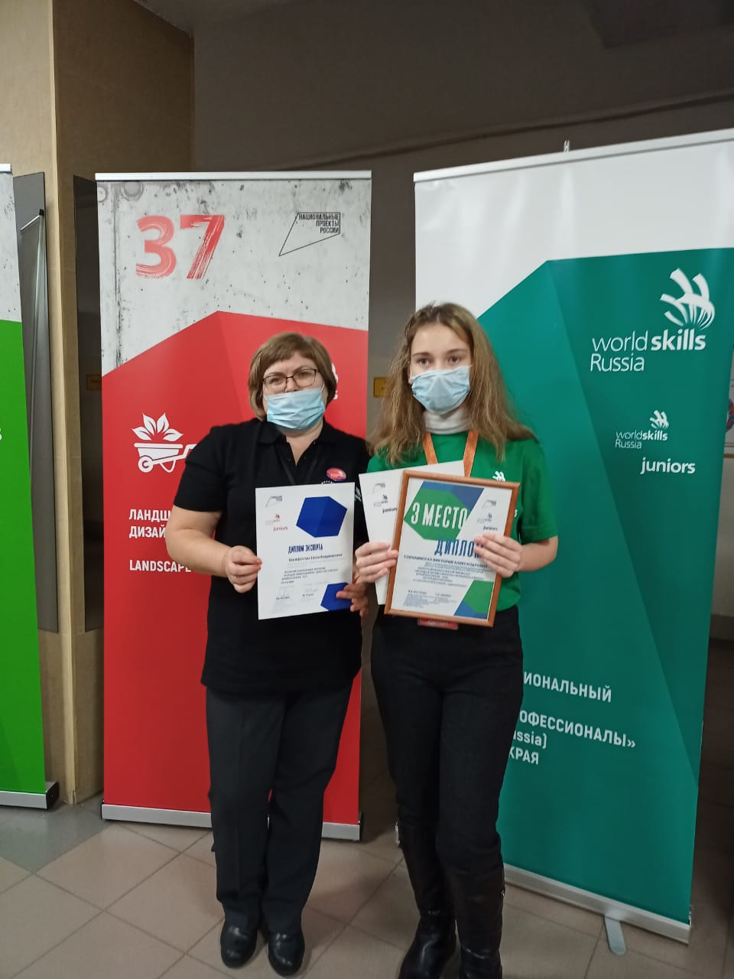
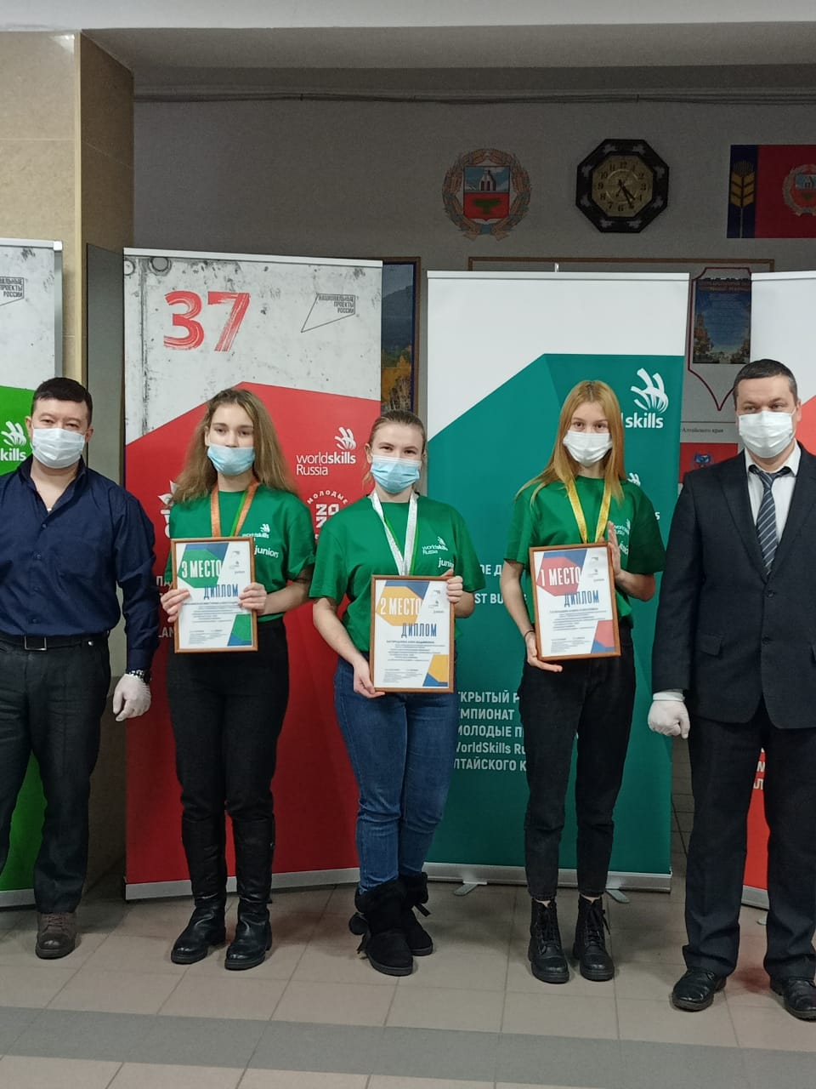
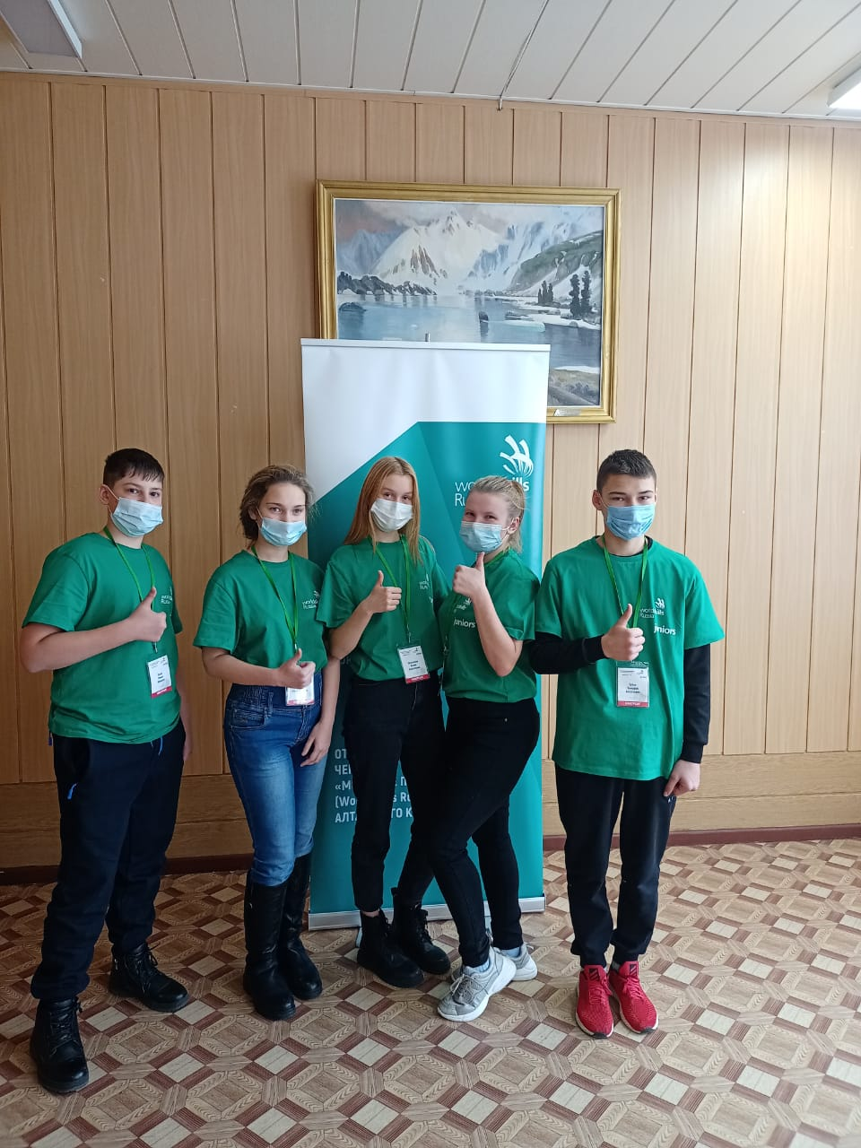
Региональный чемпионат «Молодые профессионалы (WorldSkills Россия)» Алтайского края

Slide 13
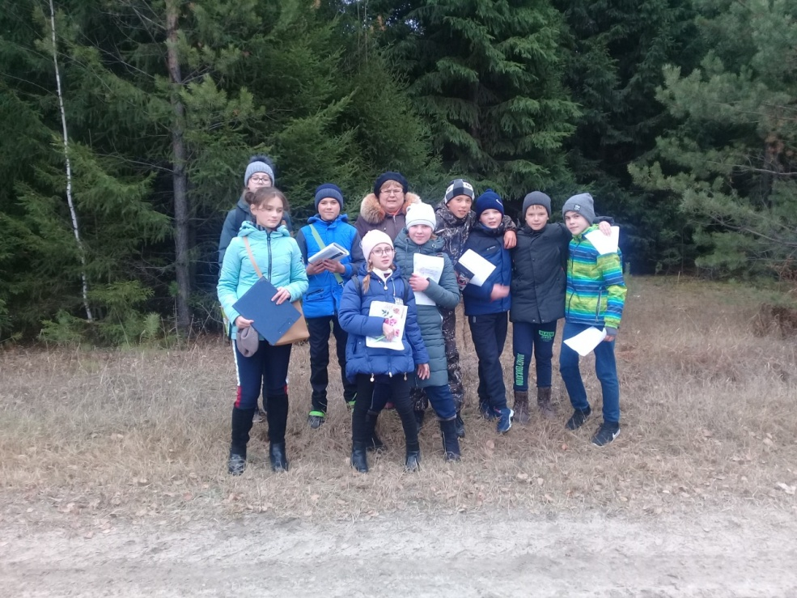
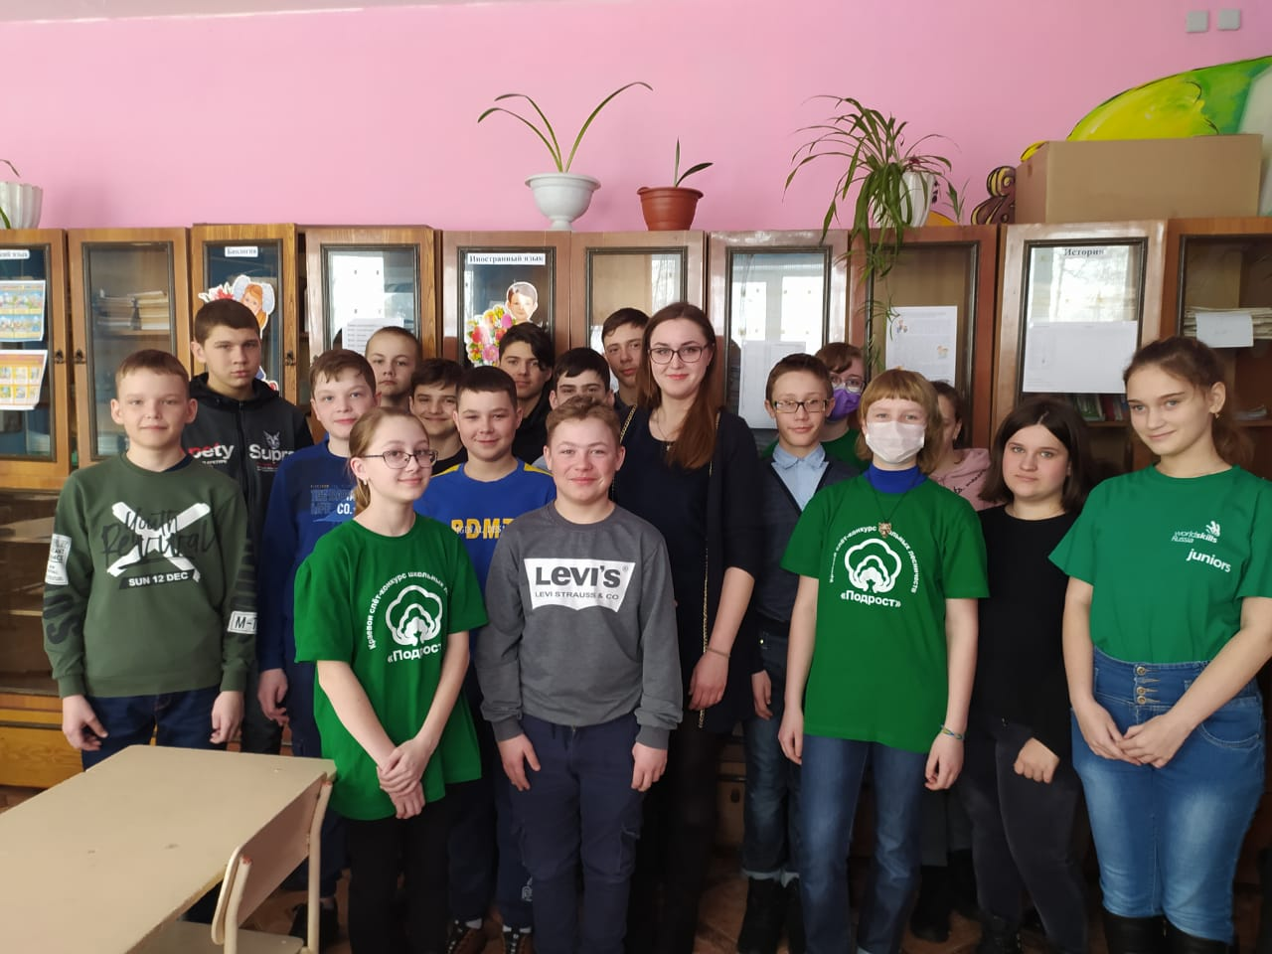
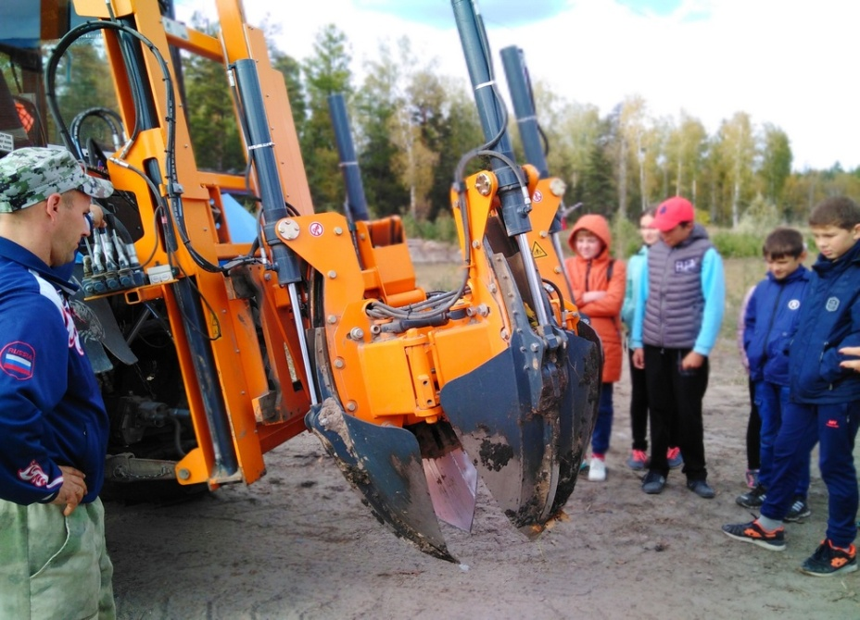
Школьное лесничество «Лесовичок», краевой слет школьных лесничеств «ПОДРОСТ»

Slide 14
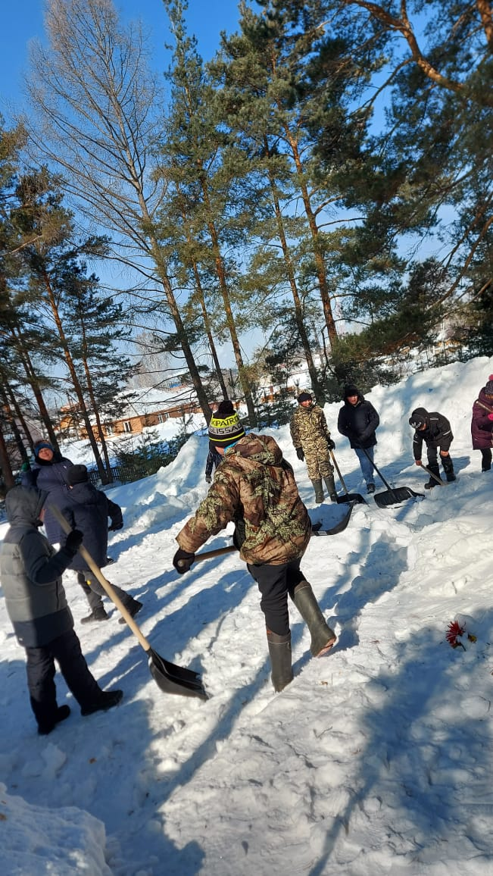
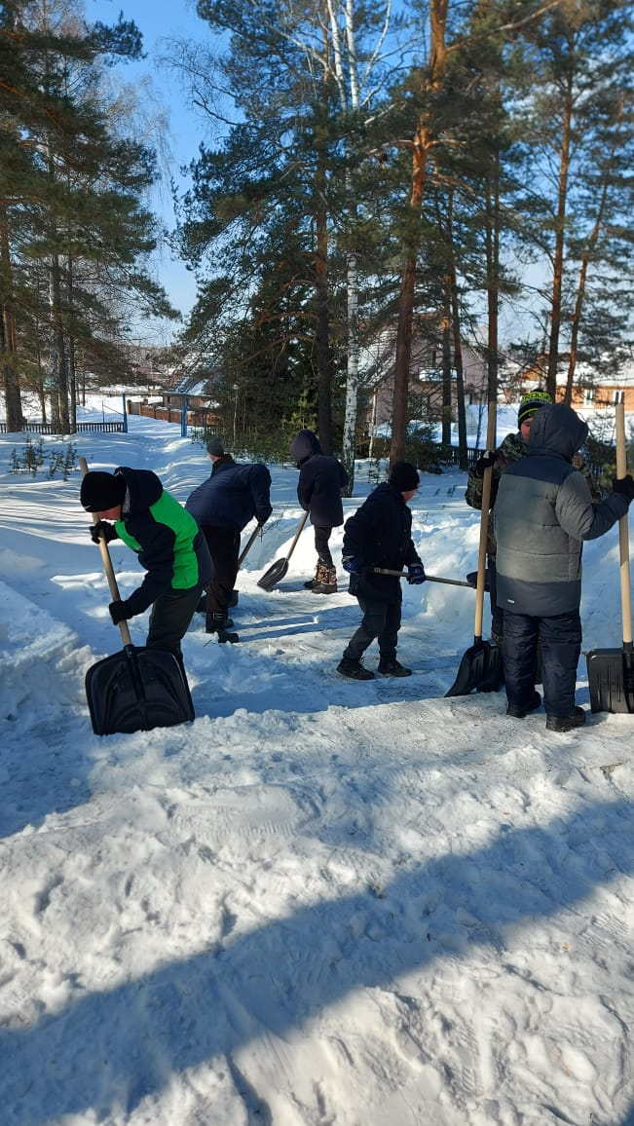
Волонтерский отряд «Созвездие – Н»

Slide 15
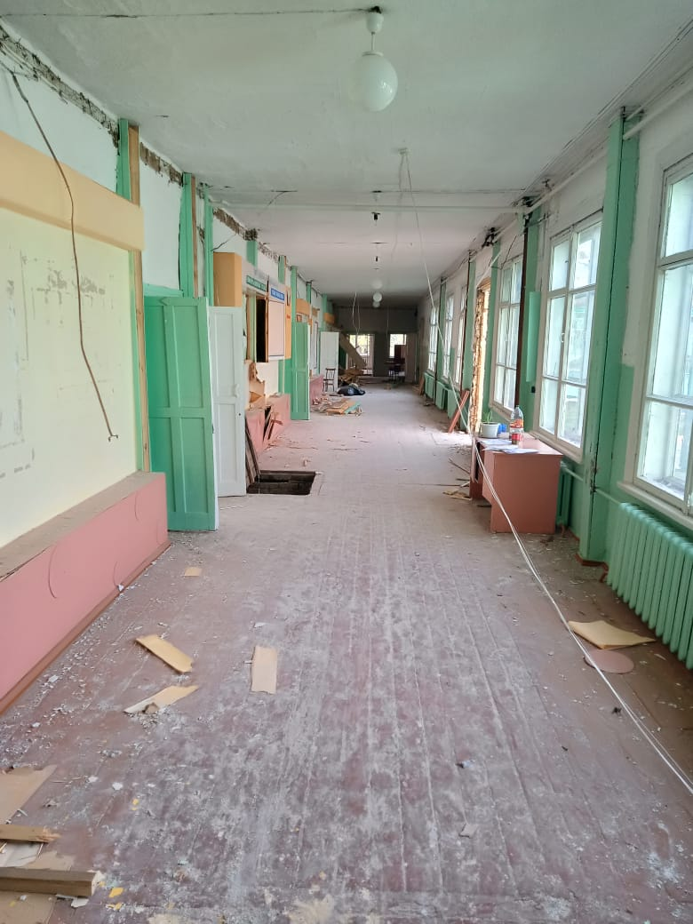
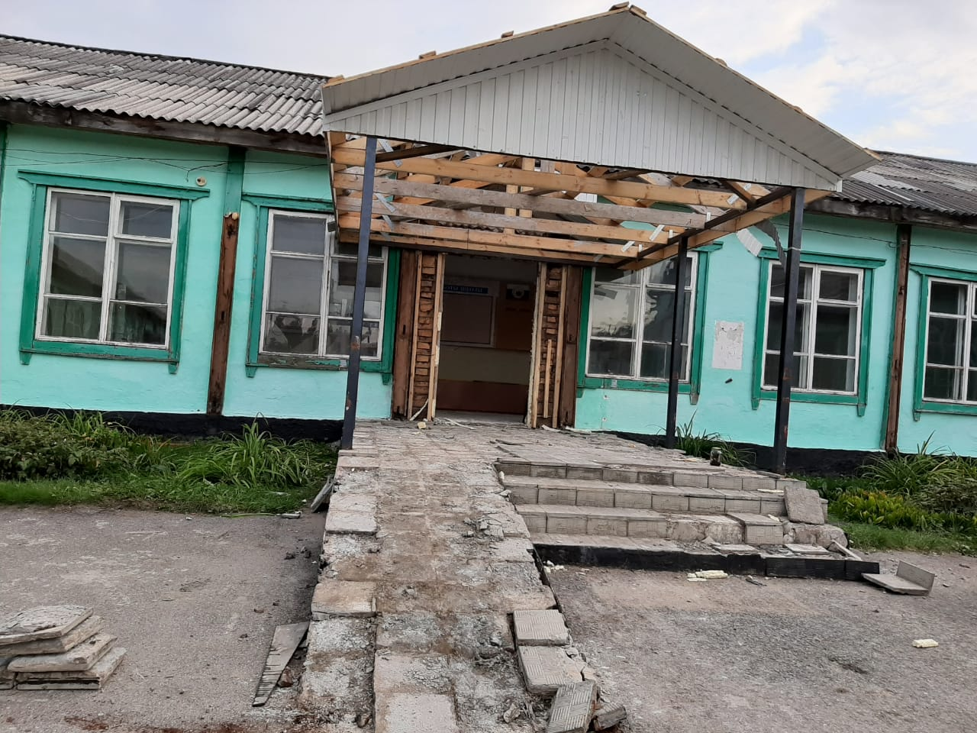
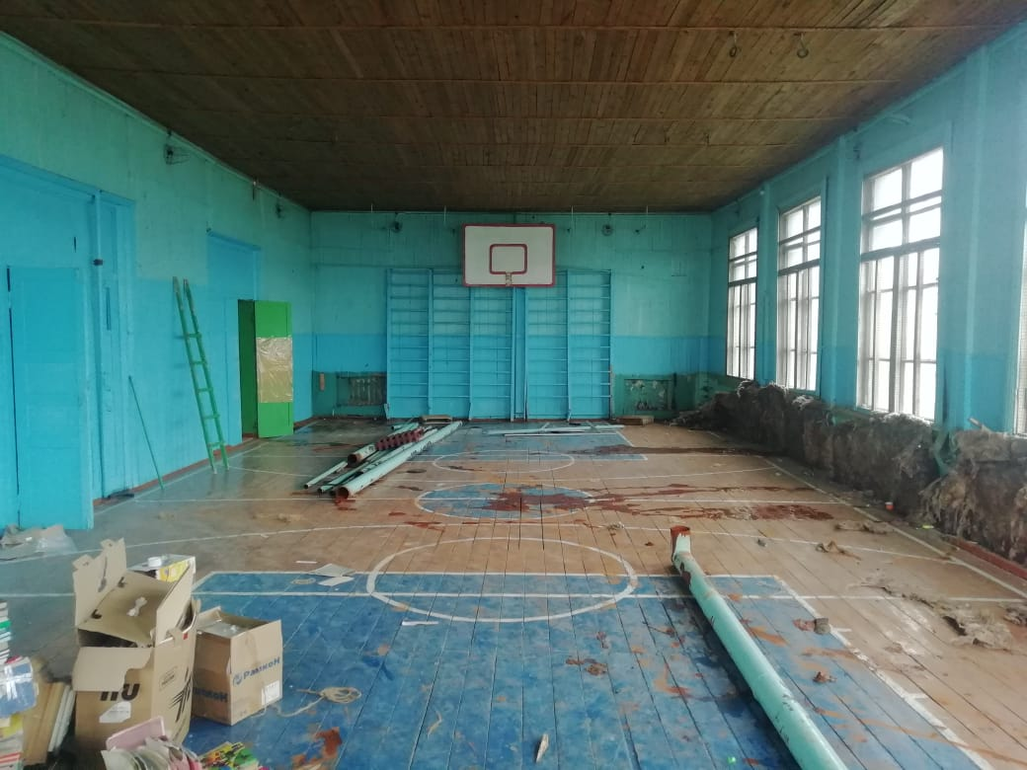
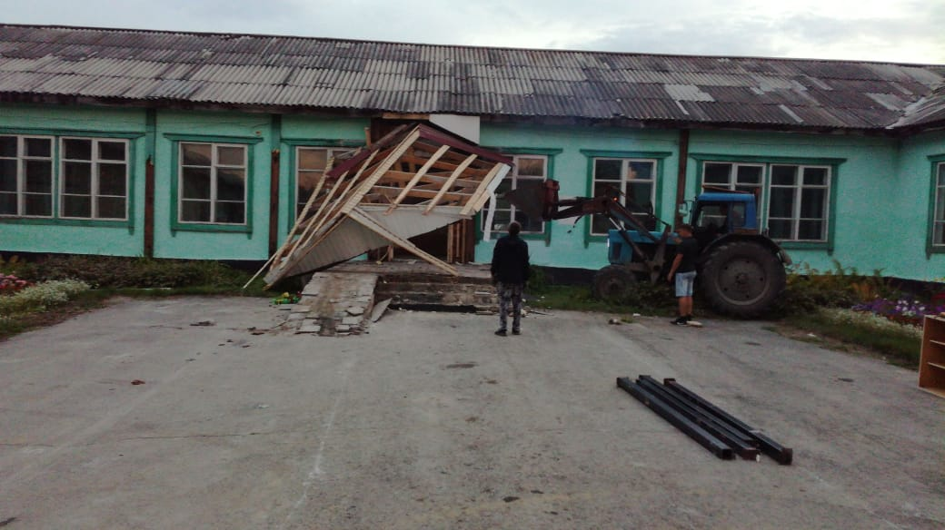
Демонтаж старого здания Ларичихинской СОШ

Slide 16
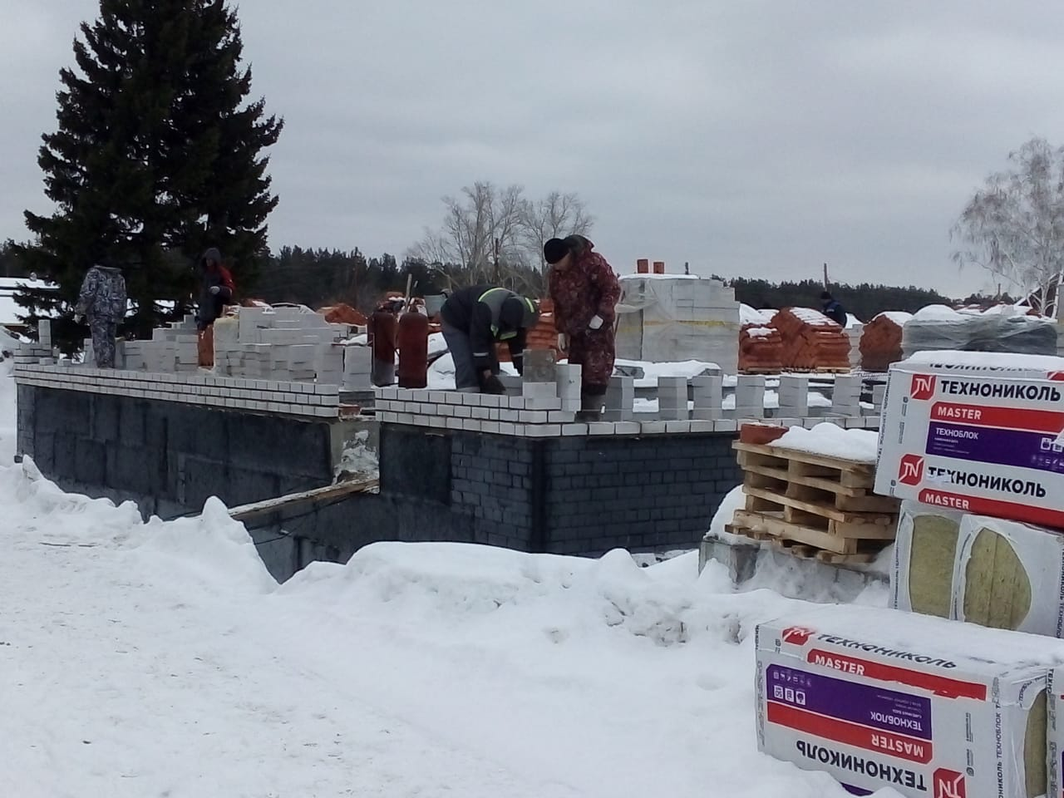
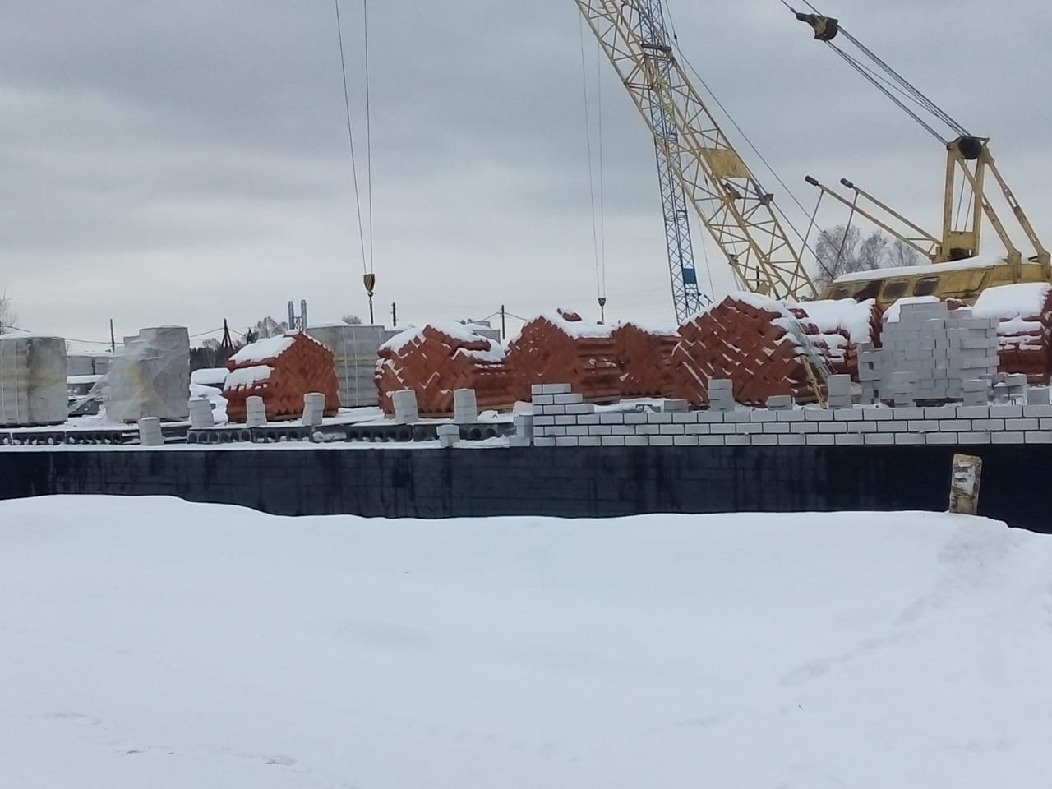
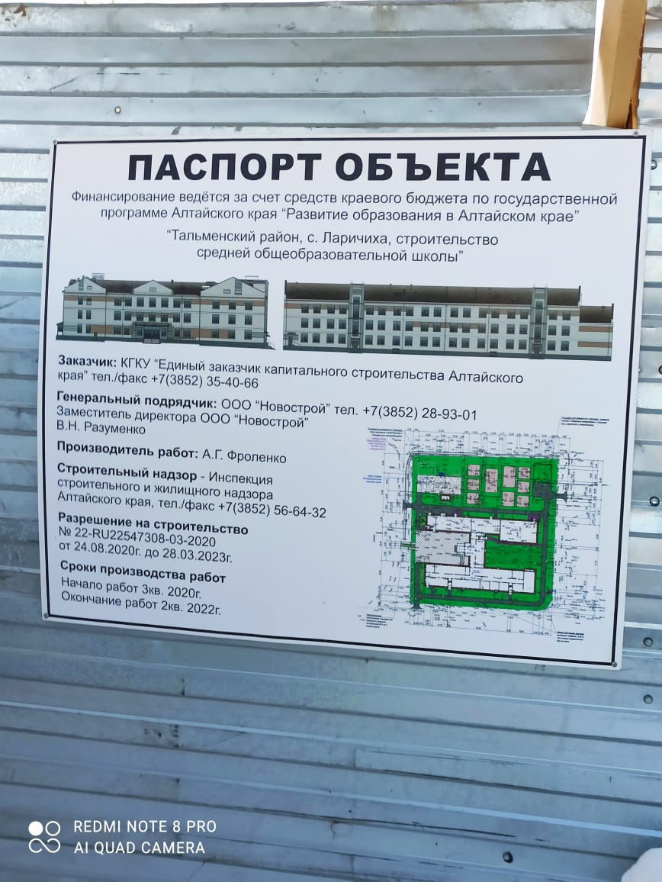
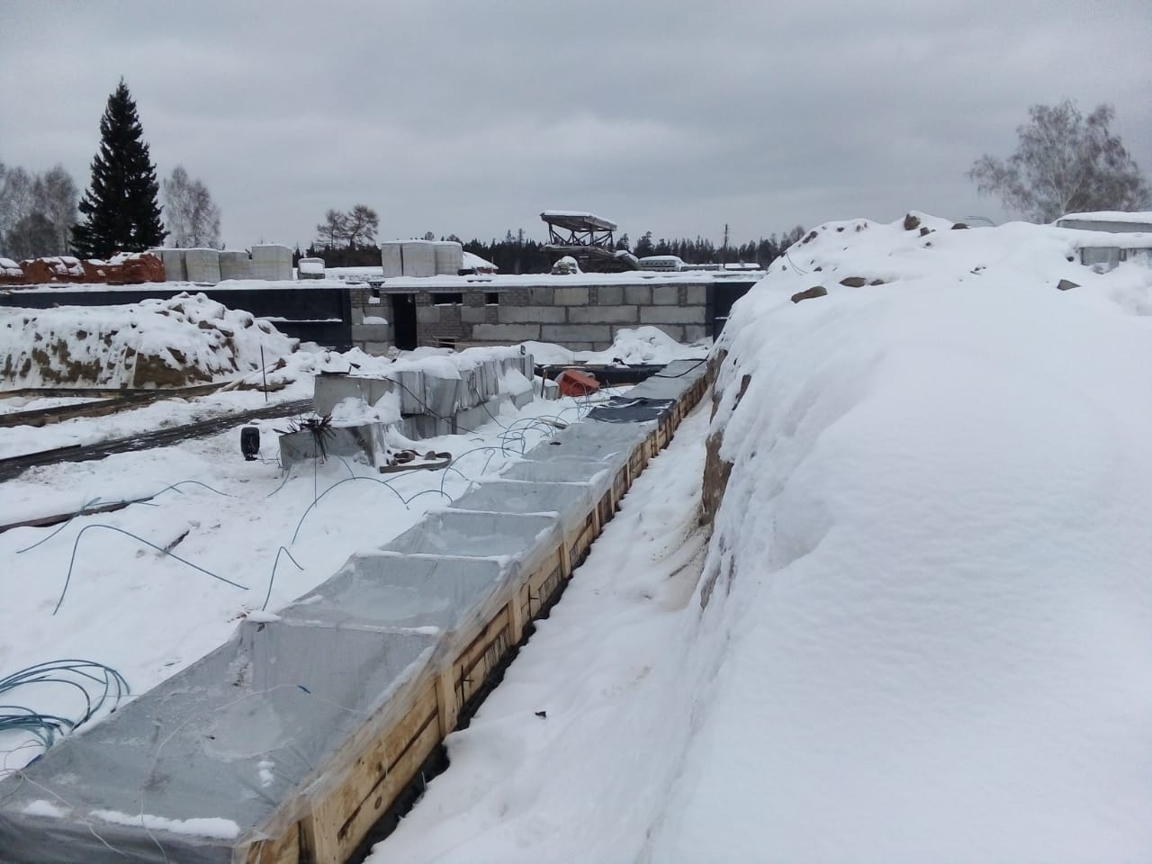
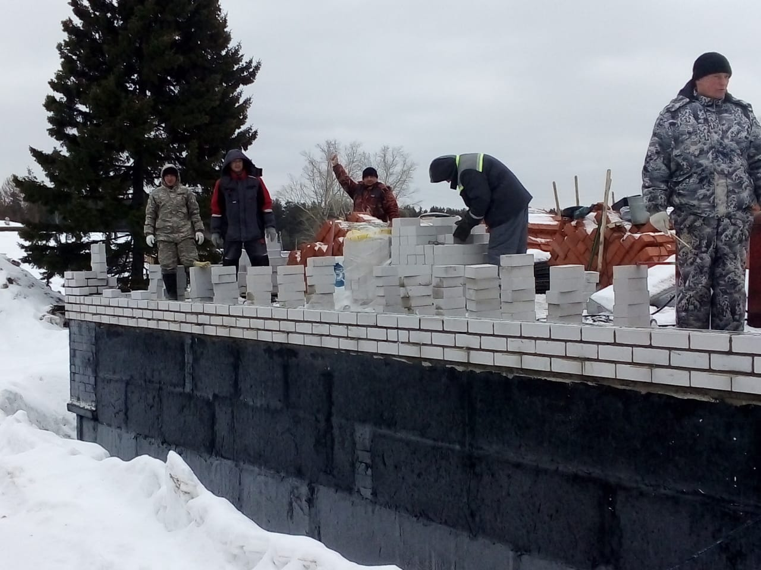
Строительство новой школы в с. Ларичиха, подрядчик ООО «Новострой»

Slide 17
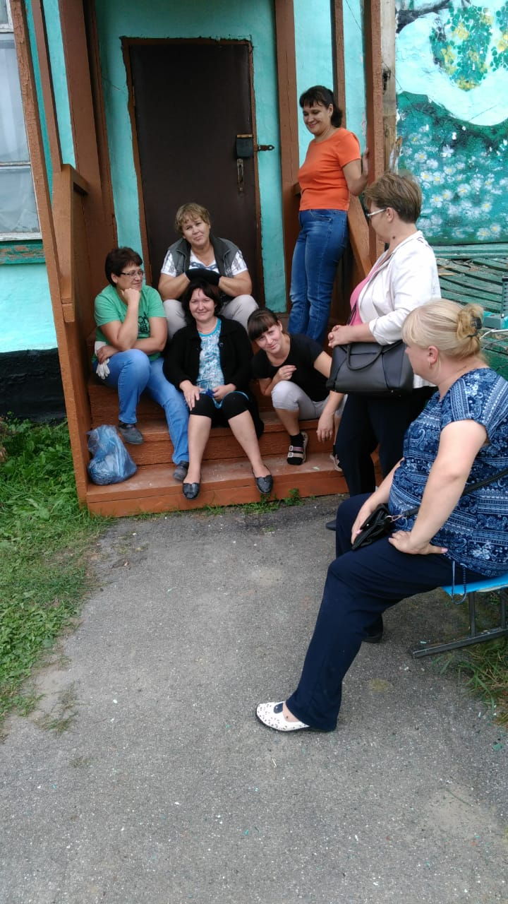
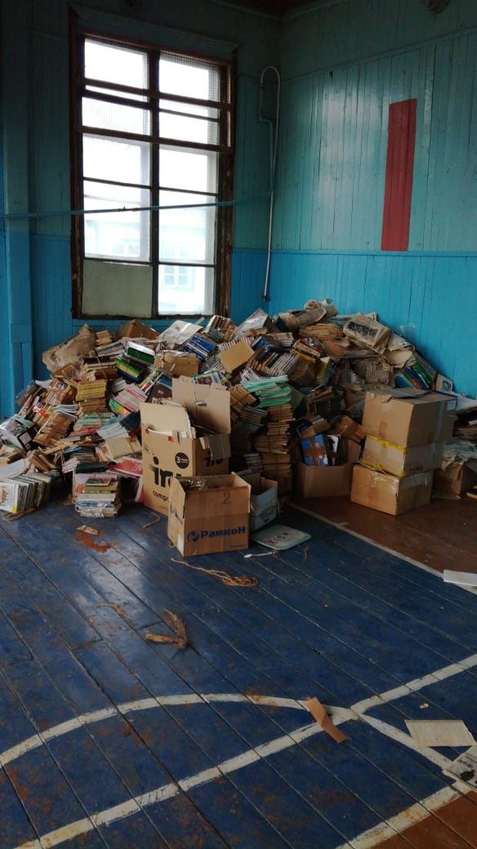
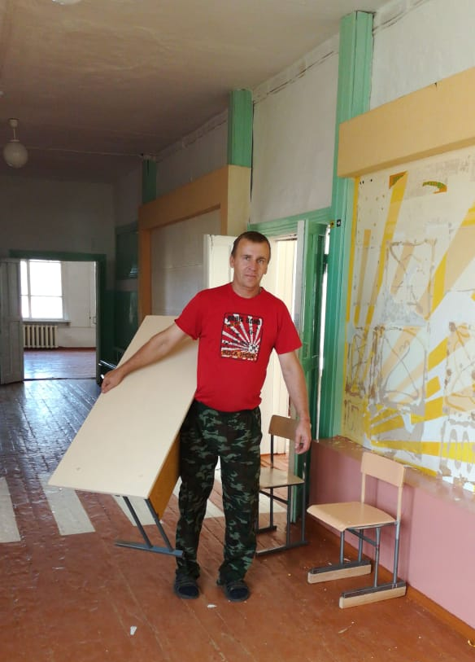
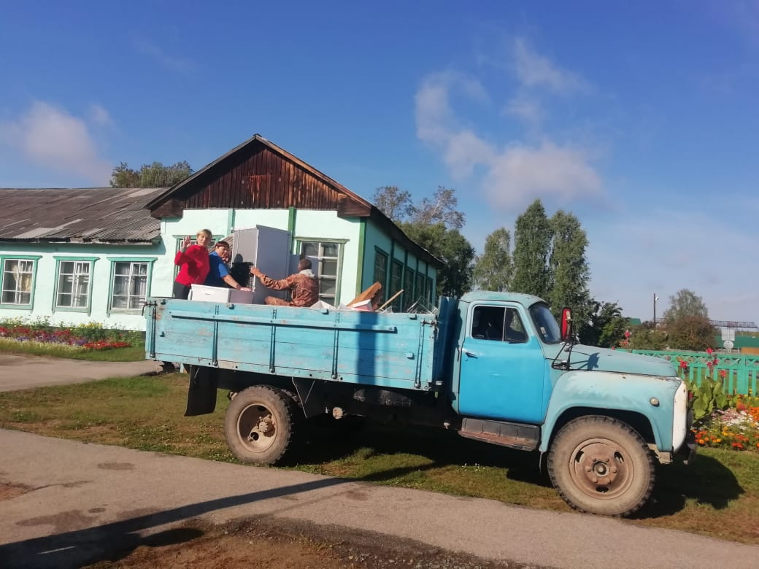

Slide 18
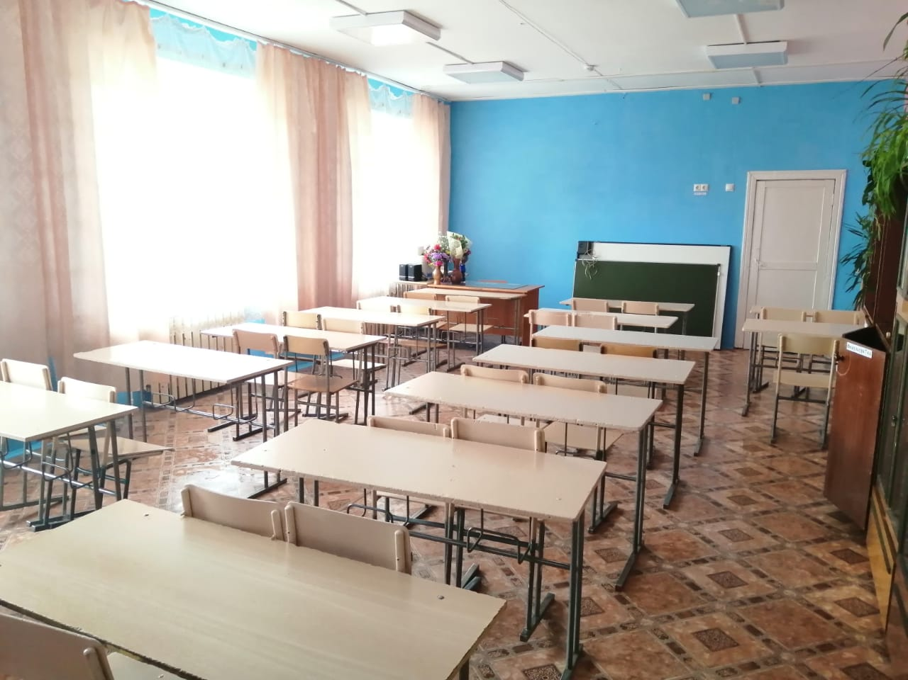
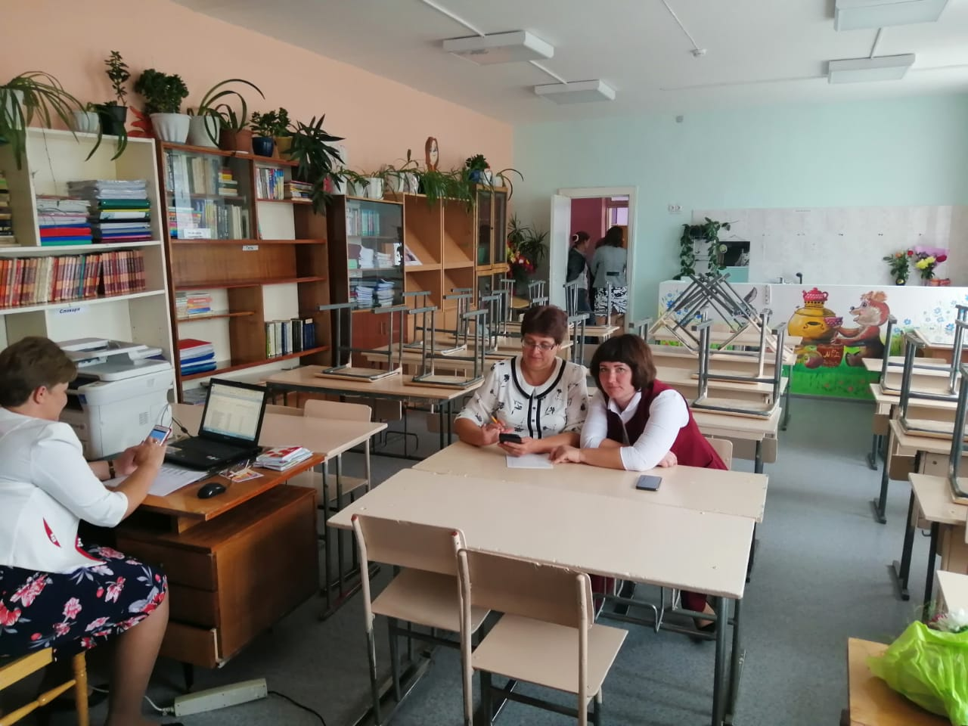
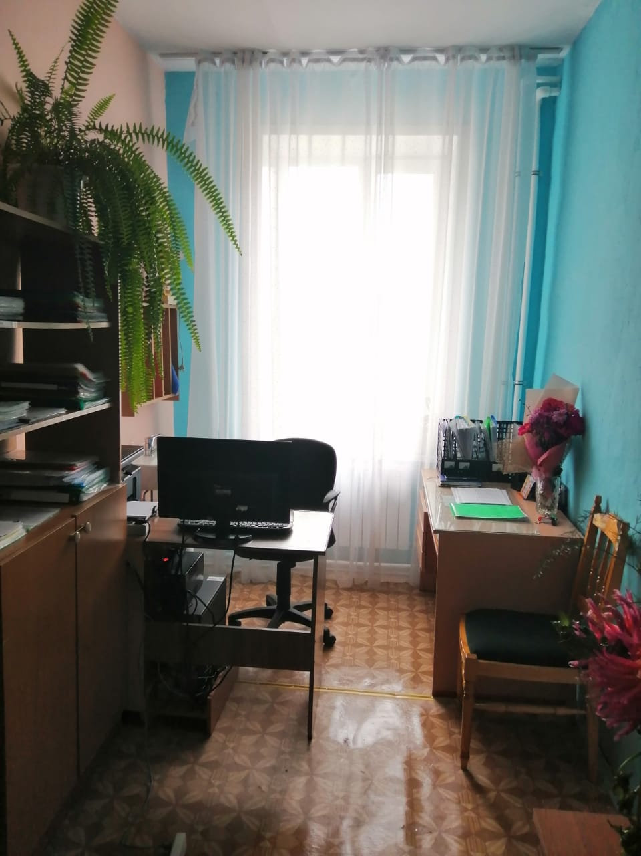
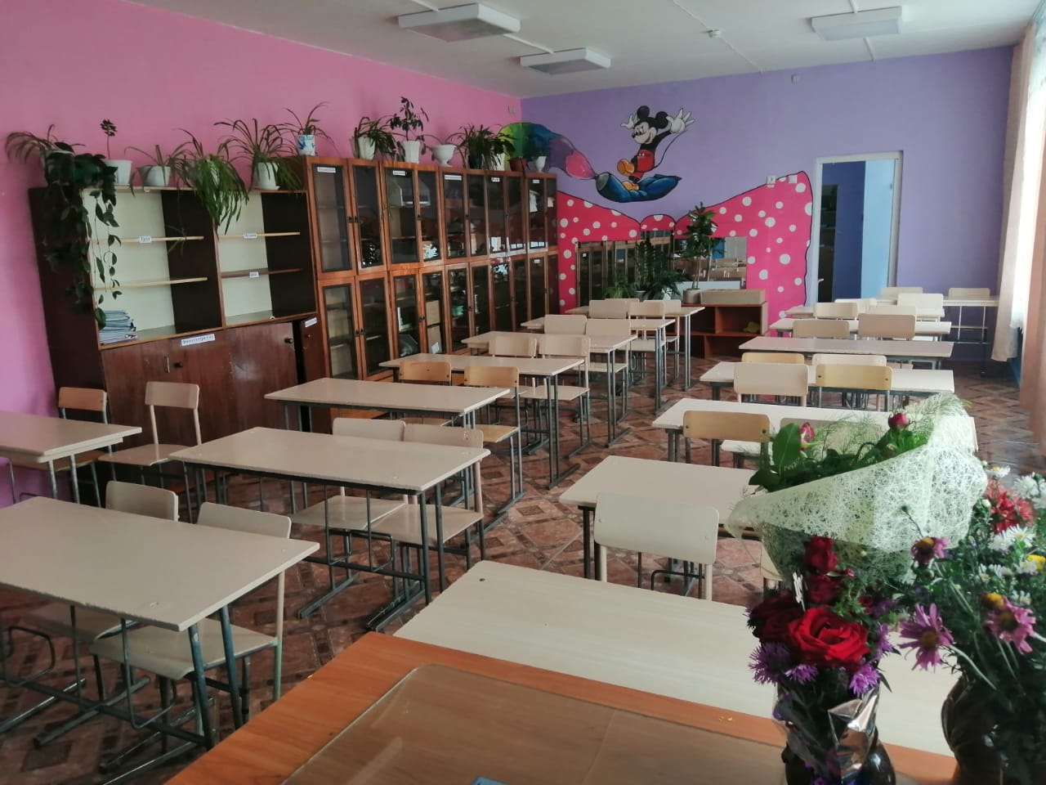
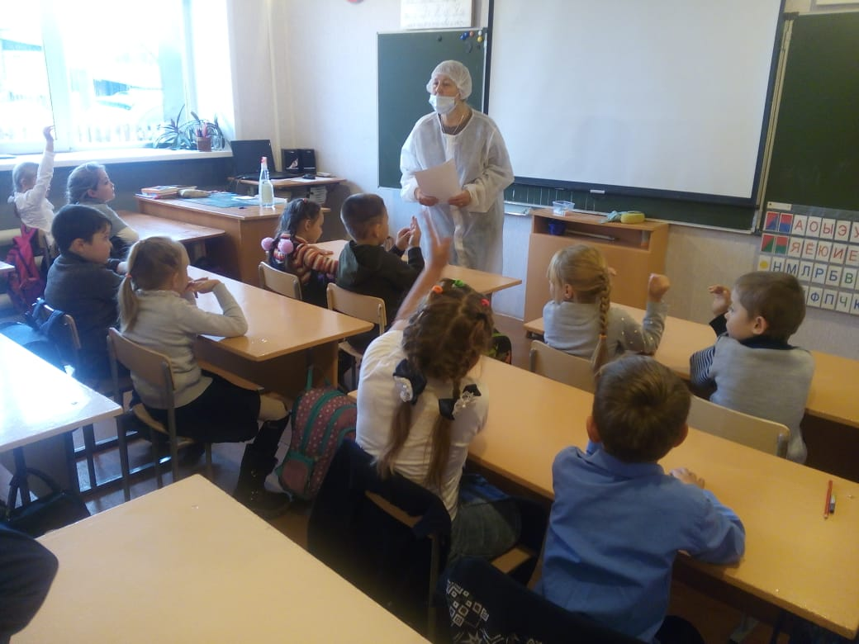

Slide 19
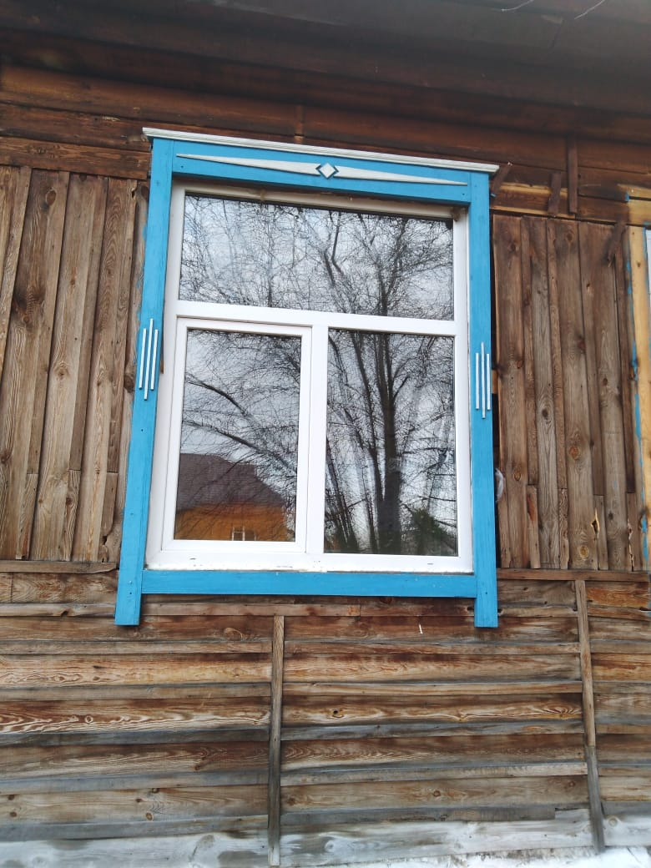
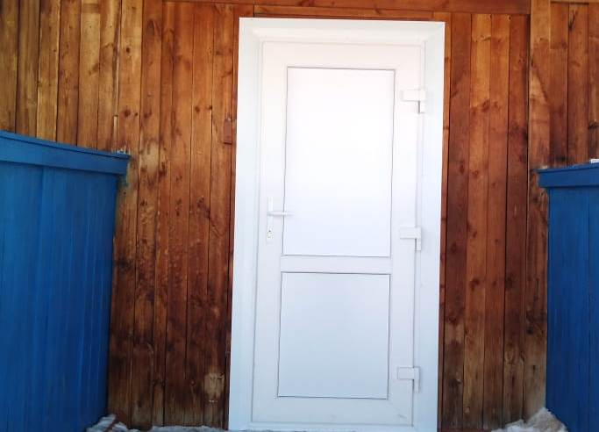
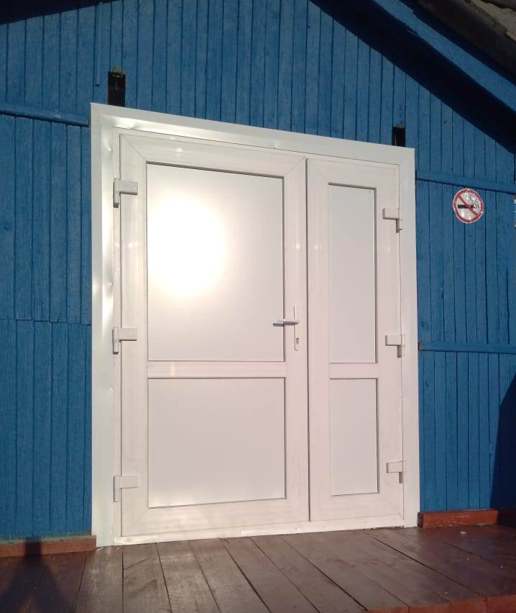
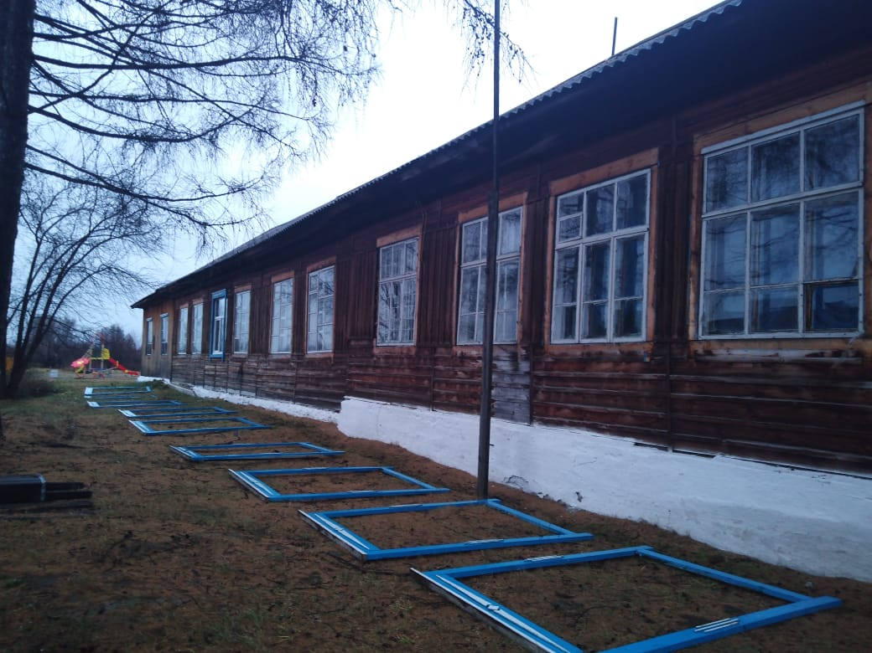
Капитальный ремонт в Шипицинской ООШ (замена окон и дверей)

Slide 20
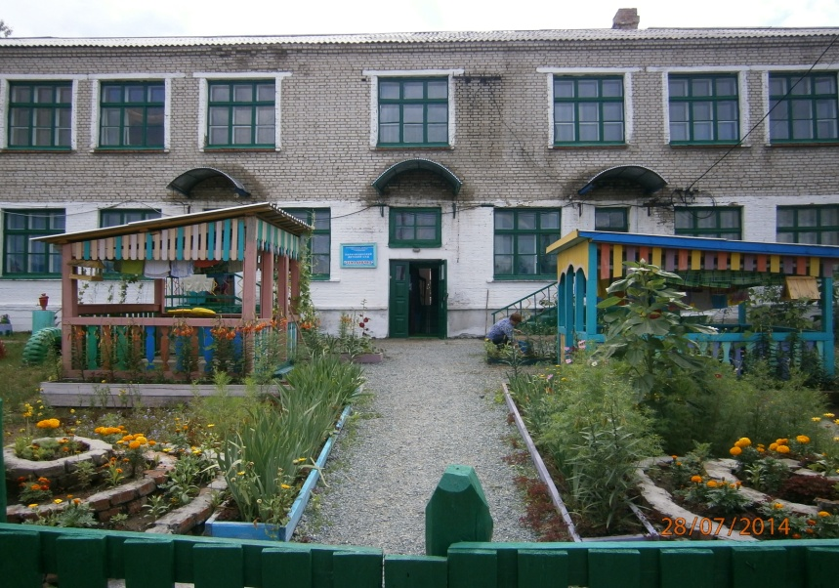
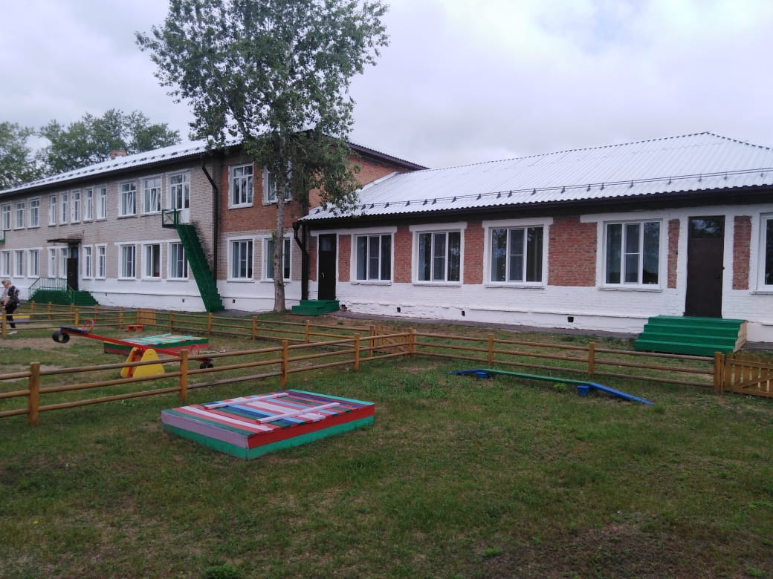
Дошкольное образование
Число детских садов, расположенных на территории поселения, ед. | 1
Численность детей, посещающих детский сад, чел. | 109

Slide 21
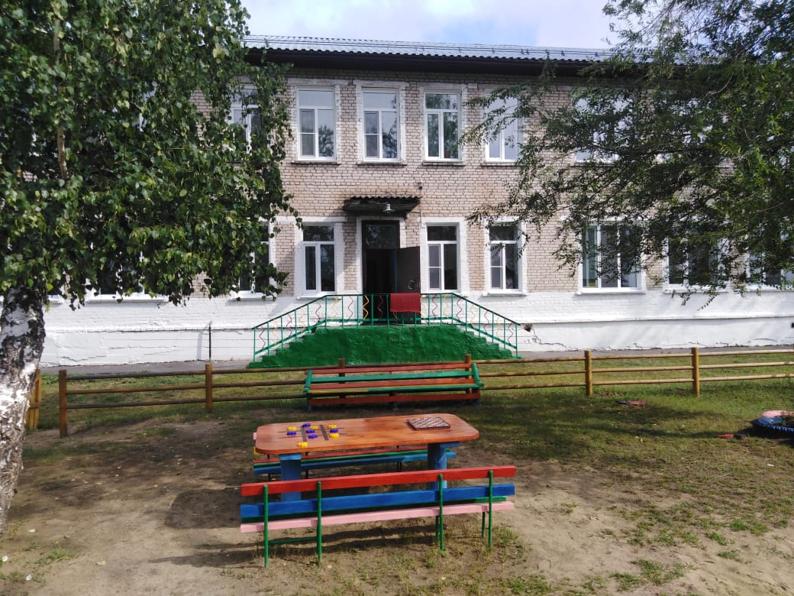
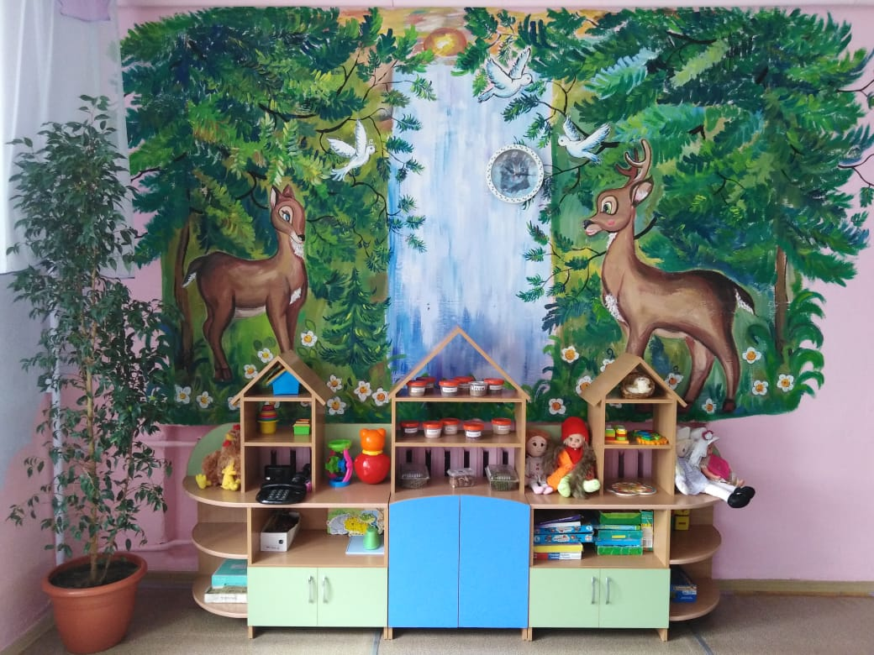
Ларичихинский детский сад

Slide 22
Ларичихинский детский сад

Slide 23
Дополнительное образование
Число филиалов детских школ искусств, ед. | 1
Численность детей, посещающих ДШИ, чел. | 31

Slide 24
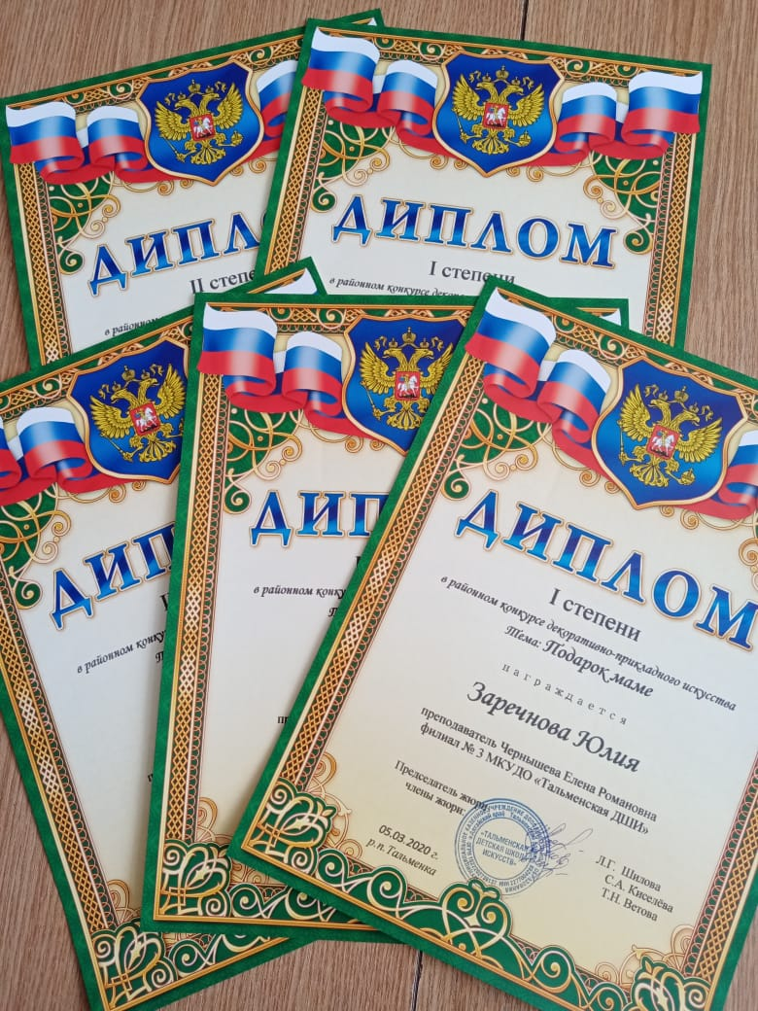
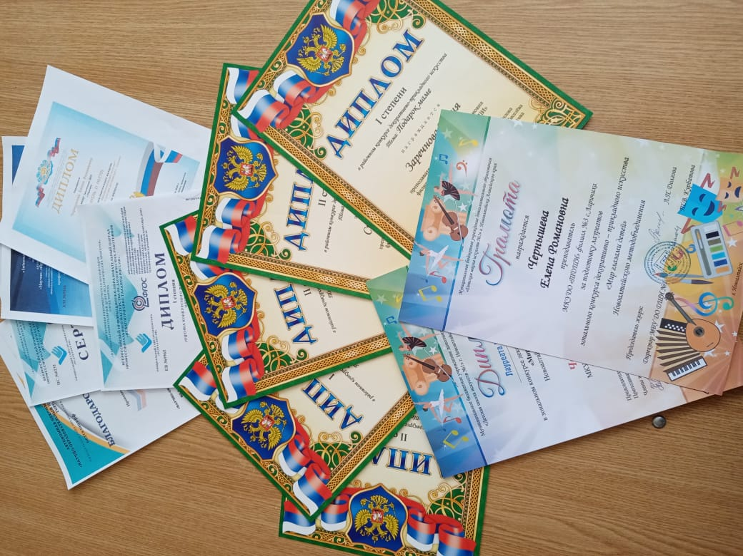
Дополнительное образование

Slide 25
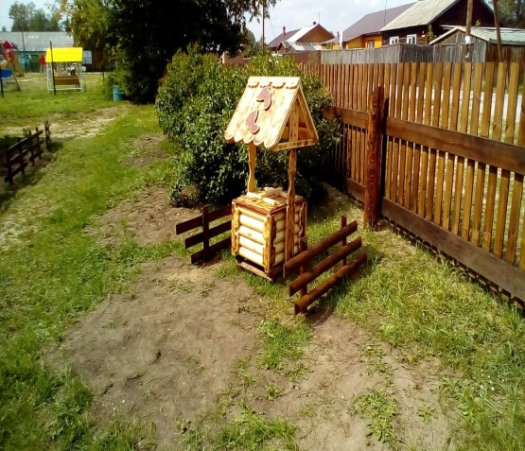
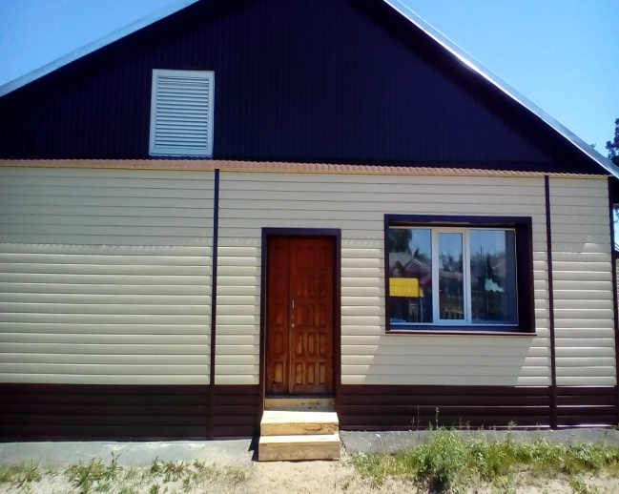
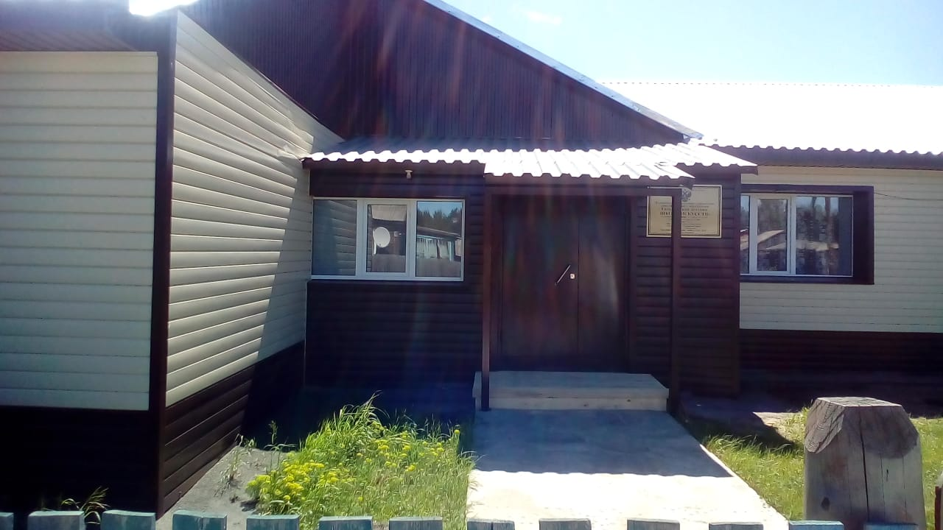
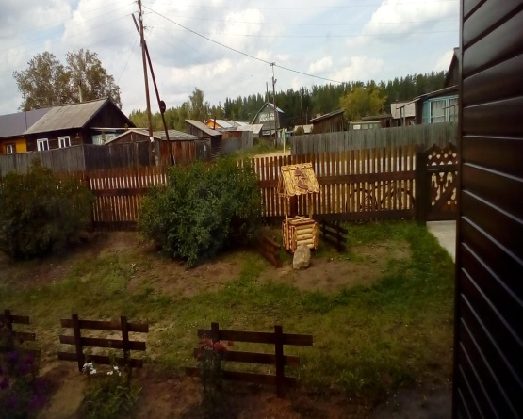
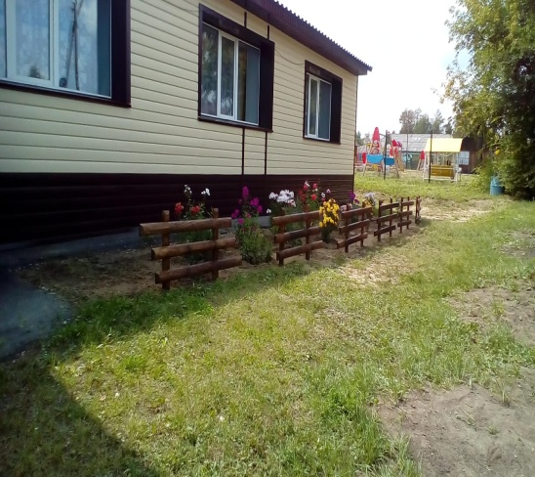
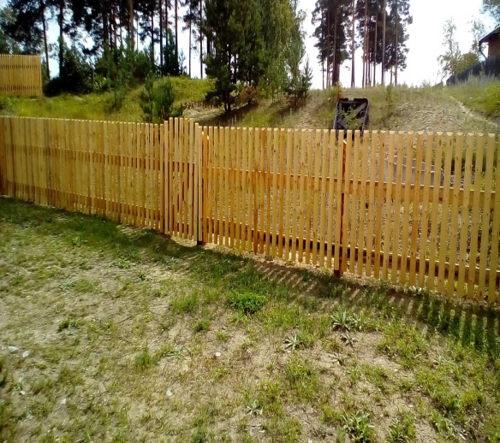
Школа искусств с. Ларичиха

Slide 26
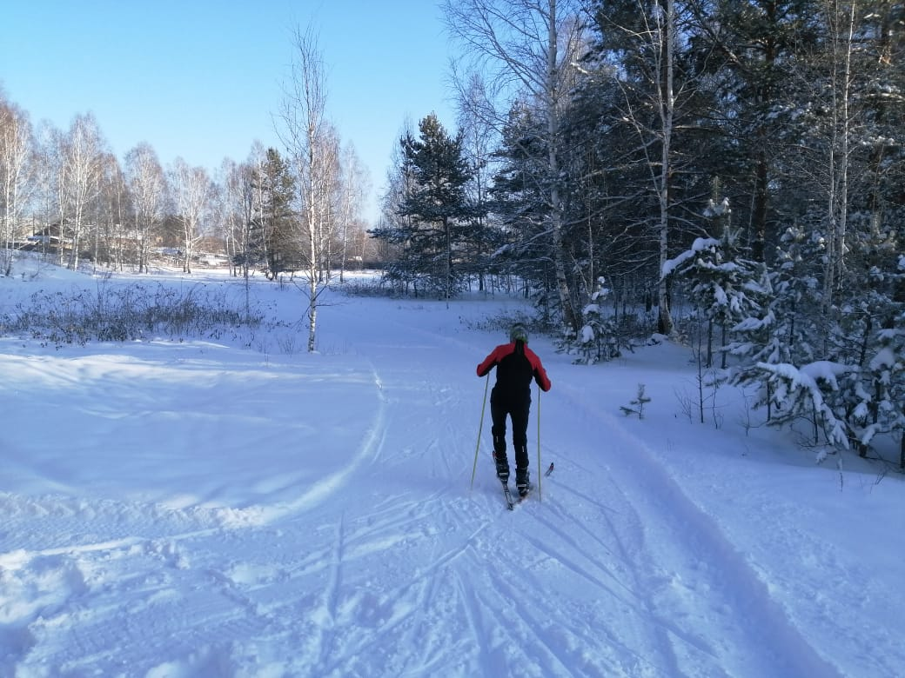
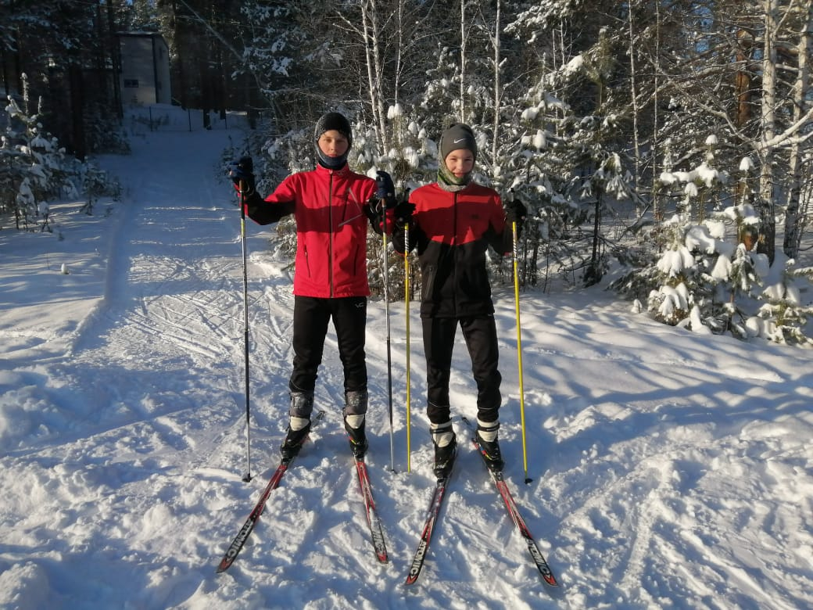
Спорт. Тренировки лыжников – членов сборной Тальменского района

Slide 27
Лыжные трассы с. Ларичиха Методист по спорту – Землянов Николай Анатольевич

Slide 28
Строительство домика для спортсменов

Slide 29
Участие в зимней Олимпиаде Тальменского района

Slide 30
Здравоохранение
Наличие больничного учреждения | КГБУЗ Тальменская ЦРБ Ларичихинская участковая больница
Наличие фельдшерско-акушерских пунктов | 1 (ФАП в селе Шипицино)
Наличие фельдшерско-акушерских пунктов | 1 (ФАП в селе Сандалово)

Slide 31
Вакцинация от COVID-19 Полная вакцинация – 77 чел. Ожидают введение второго компонента – 30 чел. Ожидают введение первого компонента – 30 чел.

Slide 32
Модульная газовая котельная с. Ларичиха

Slide 33
Программа поддержки местных инициатив Алтайского края, Проект «Капитальный ремонт Центра Досуга с. Ларичиха Центр Досуга до ремонта

Slide 34
Программа поддержки местных инициатив Алтайского края Центр Досуга после ремонта

Slide 35
Программа поддержки местных инициатив Алтайского края сумма средств затраченных на реализацию проекта за три года (2018-2020 г.г.)
Виды источников | сумма, тыс.руб. | доля в общей сумме проекта (%)
Средства краевого бюджета | 2 373,8 | 63,8
Местный бюджет | 415,3 | 11,2
Население – безвозмездные поступления от физических лиц | 187,6 | 5,0
Юридические лица – безвозмездные поступления от юридических лиц | 742,3 | 20,0
Итого: | 3 719,00 | 100

Slide 36
Программа поддержки местных инициатив Алтайского края Проект «Устройство детской площадки в с. Шипицино»

Slide 37
Программа поддержки местных инициатив Алтайского края Проект «Монтаж уличного освещения в с. Шипицино» Планируемые источники финансирования реализации проекта
Виды источников | Сумма, руб | Доля в общей сумме проекта (%)
Средства краевого бюджета | 415 000,00 | 80,12
Местный бюджет | 52 000,00 | 10,04
Население – безвозмездные поступления от физических лиц | 30 000,00 | 5,79
Юридические лица – безвозмездные поступления от юридических лиц | 21 000,00 | 4,05
Итого: | 518 000,00 | 100

Slide 38
Программа «Формирование комфортной городской среды» Алтайского края «Проект благоустройство территории Центра Досуга»

Slide 39
Субботник на территории кладбища

Slide 40
Субботник на территории свалки

Slide 41
Уборка территории памятника ВОВ

Slide 42
Администрация

Slide 43
Работа администрации с населением
Разработано и принято: 36 постановлений, 10 распоряжений
Выдано: 427 справок и выписок из похозяйственных книг
Ведется похозяйственный учет в электронном виде и 22 похозяйственные книги.
Совершено: 66 нотариальных действий на сумму 3260 рублей, освобождено на основании Налогового кодекса 40 обратившихся на сумму 8000 рублей
Прокуратура: отработаны запросы и подготовлено 47 ответов
ВУС: На воинском учёте состоят 530 человек, в том числе 42 призывника.
МФЦ: Оказано 399 услуги
Административная комиссия: вынесено более 155 предписаний на устранение нарушений правил благоустройства

Slide 44
направления деятельности:
СОВЕТ ДЕПУТАТОВ
Нормотворческая деятельность,
Утверждение бюджета,
Решение вопросов местного значения,
Взаимодействие с органами местного самоуправления, общественными организациями,
работа в комиссиях,
Работа с избирателями.
За 2020 год проведено 10 сессий Совета депутатов, рассмотрено 30 вопросов, принято 11 НПА

Slide 45
Бюджет 2020 года
Доходы –
5053,2 тыс. руб.
Расходы –
5054,5 тыс. руб.

Slide 46
Собственные доходы, 1527,4 тыс. рублей
Налог на доходы физических лиц 587,2
Налог на имущество физических лиц 62,7
Земельный налог 829,7
Государственная пошлина 3,6
Доходы от компенсации затрат 9,2
Прочие неналоговые доходы 35,0

Slide 47
Безвозмездные поступления 3525,8 тыс. руб.
Дотации 586,1
Дорожный фонд 347,3
Субвенция ВУС 240,5
Субсидии бюджетам поселений 1382,0
Прочие межбюджетные трансферты 310,7
Трансферты на переданные полномочия 183,2
Безвозмездные поступления от негосударственных организаций (программа местные инициативы) 476,0

Slide 48
Основные статьи расхода бюджета поселения
общегосударственные вопросы ( зар. плата, налоги, коммунальные, содержание авто, содержание имущества) – 1524,8 тыс. руб.
расходы на культуру – 2098,8 тыс. руб.
национальная оборона (ВУС) – 240,5 тыс. руб.
национальная экономика – 839,5 тыс. руб.
благоустройство , СМИ – 241,5 тыс. руб.
пенсионное обеспечение – 109,4 тыс. руб.

Slide 49
ДОРОЖНАЯ ДЕЯТЕЛЬНОСТЬ

Slide 50
Участок дороги от ж/д переезда до с. Ларичиха

Slide 51
Перспективные планы на 2021 год
Ремонт внутри поселковых автомобильных дорог
Благоустройство территории Центра досуга с. Ларичиха
Работы по благоустройству и наведению санитарного порядка в поселении

Slide 52
Перспективные планы на 2021 год
Строительство универсальной спортивной площадки
Устройство уличного освещения в с. Шипицино по программе ППМИ
Продолжить активно участвовать в различных краевых программах

Slide 53
Спасибо за внимание!

